Slide 1
暑假第4次會議

Slide 2
報告人_邱郁涵

Slide 3
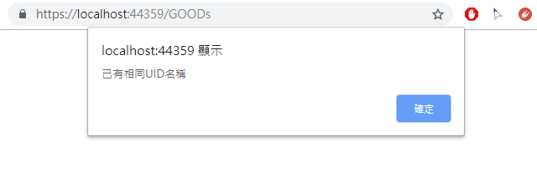
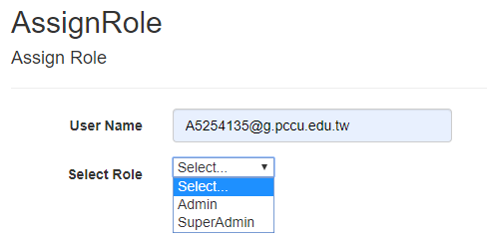
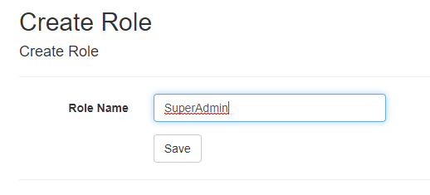
(2019/07/30-2019/08/06)進度：
防止UID重複輸入功能
創建管理員職稱
指定帳號為何種職位

Slide 4
下周預期進度
規劃使用者資料庫
並與現行的資料庫做合併

